Slide 1
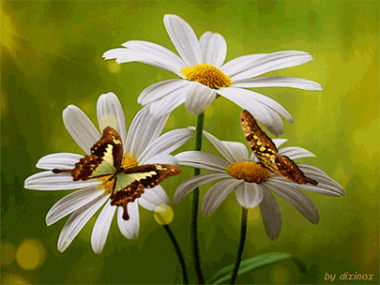
স্বাগতম

Slide 2
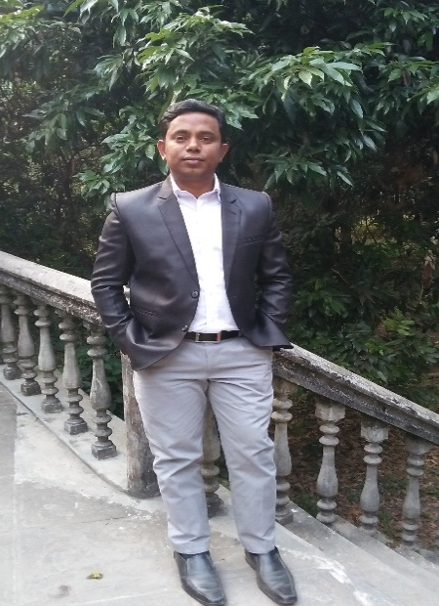
পরিচিতি
নামঃ মো. আনোয়ার হোসেন
সহকারী শিক্ষক
কালদাসপাড়া ডাংগি সেরাজুল হক সরকারি প্রাথমিক বিদ্যালয়।
তেঁতুলিয়া, পঞ্চগড়।
মোবাইল নং - ০১৭৪৪৪১৯১৬১
শ্রেণিঃ তৃতীয়
বিষয়ঃ প্রাথমিক বিজ্ঞান
পাঠঃ স্বাস্থ্যবিধি
পাঠ্যাংশঃ (২) দেহ সুস্থ রাখা সময়ঃ ৪০ মিনিট

Slide 3
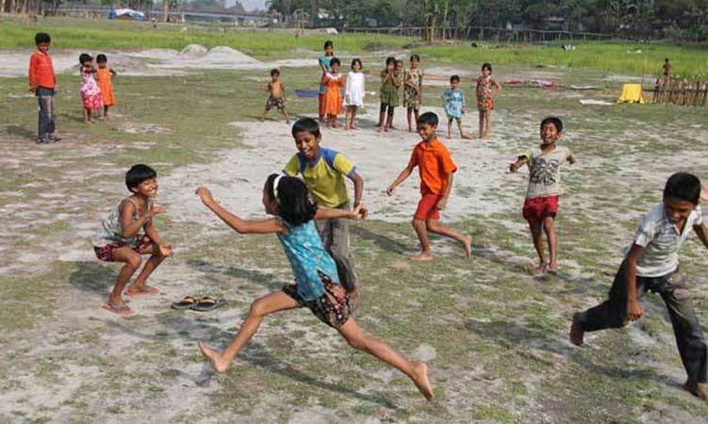
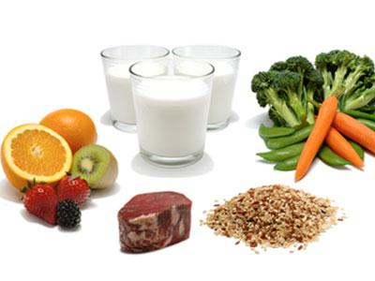
ব্যায়াম ও খেলাধুলা
সুষম খাদ্য
ছবিতে তোমারা কি কি দেখতে পাচ্ছ ?

Slide 4
দেহ সুস্থ রাখা

Slide 5
এই পাঠ শেষে শিক্ষার্থীরা……
৯.২.২ স্বাস্থ্য ভালো রাখার জন্য বিভিন্ন নিয়ম মেনে
চলতে হয় তা বলতে পারবে।

Slide 6
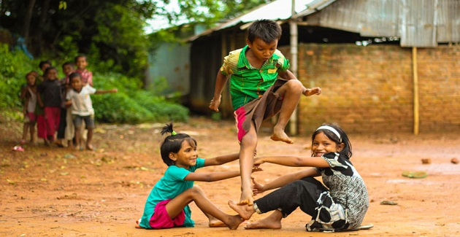
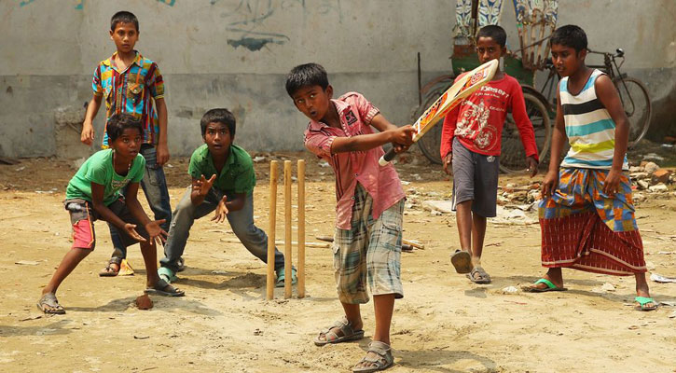
স্বাস্থ্য ভাল রাখার জন্য নিয়মিত খেলাধুলা করতে হবে।

Slide 7
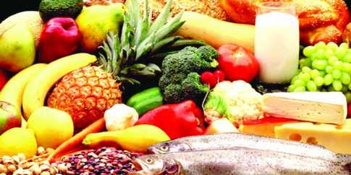
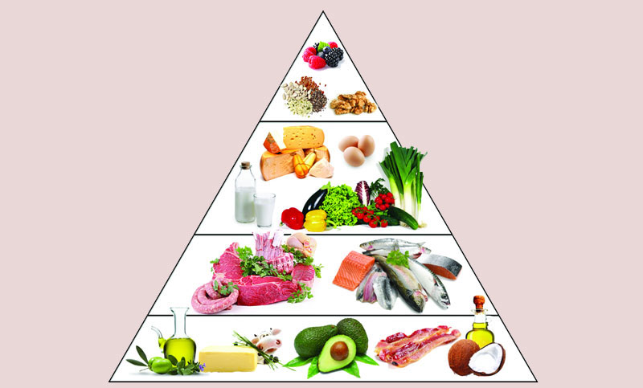
নিয়মিত সুষম খাদ্য খেতে হবে।

Slide 8
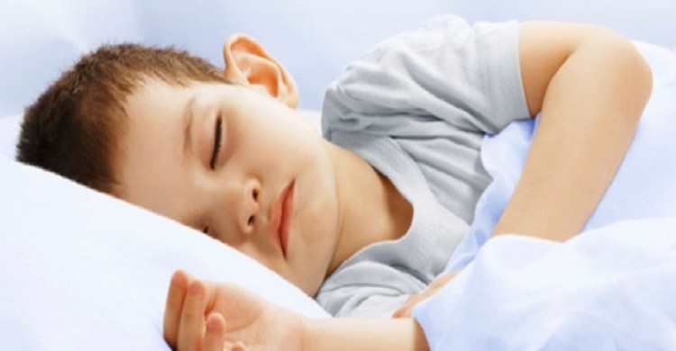
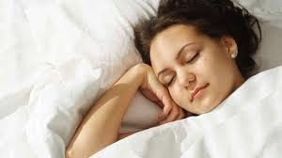
বিশ্রাম ও ঘুম আমাদের দেহ সুস্থ রাখে।

Slide 9
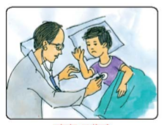
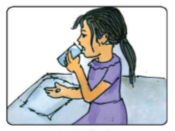
অসুখ হলে ডাক্তার দেখানো ও ওষুধ খাওয়া।

Slide 10
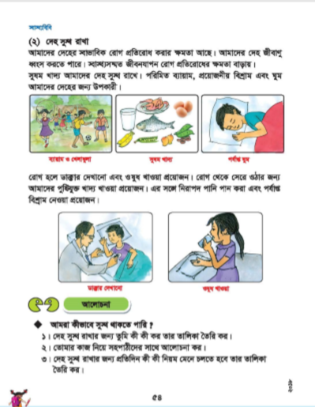
এবার তোমাদের প্রাথমিক বিজ্ঞান বই এর ৫৪ নং
পৃষ্ঠার সাথে মিলিয়ে নাও।

Slide 11
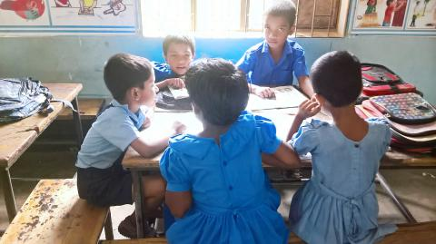
দলীয় কাজ
গোলাপ দল
দেহ সুস্থ রাখার জন্য তোমরা কী কী কর তা ৫টি বাক্যে লেখ।
জবা দল
সুস্থ থাকার জন্য কি কি খাবার খাবে তার তালিকা তৈরি কর।

Slide 12
জোড়ায় কাজ
শূণ্যস্থান পূরণ কর :
১। আমাদের দেহ …… ধ্বংস করতে পারে।
২। …… জীবনযাপন রোগ প্রতিরোধের ক্ষমতা বাড়ায়।
৩। রোগ হলে ডাক্তার দেখানো ও …… খাওয়া প্রয়োজন।
৪। সুষম খাদ্য আমাদের …… সুস্থ রাখে।
৫। পরিমিত ব্যায়াম, প্রয়োজনীয় বিশ্রাম এবং ঘুম আমাদের দেহের জন্য
……… ।

Slide 13
মিলিয়ে নাও :
জীবানু
১। আমাদের দেহ …… ধ্বংস করতে পারে।
২। ……… জীবনযাপন রোগ প্রতিরোধের ক্ষমতা বাড়ায়।
৩। রোগ হলে ডাক্তার দেখানো ও …… খাওয়া প্রয়োজন।
৪। সুষম খাদ্য আমাদের …… সুস্থ রাখে।
৫। পরিমিত ব্যায়াম, প্রয়োজনীয় বিশ্রাম এবং ঘুম আমাদের দেহের জন্য
……… ।
স্বাস্থ্যসম্মত
ওষুধ
দেহ
উপকারী

Slide 14
মূল্যায়ন
1। দেহ সুস্থ রাখতে আমরা কোন খাবার খাব?
২। রোগ হলে কি করব ?
৩। আমরা কোন পানি পান করব ?

Slide 15
ধন্যবাদ

